Slide 1
R e Marketing 2023
Relatório Comunicação e Marketing 2023
Desenvolvimento Front End Tabelas em HTML
Aula 4
Profa. Sybelle Nogueira
Fonte:
Prof. João Paulo Pimentel
Prof. Fabiano Oliveira de Carvalho/UCB

Slide 2
Agenda ____________________________________
Tabelas em HTML
Tag <table>
Atributos da tag <table>
Tags <th> <tr> <td> <caption> <thead> <tfoot> <tbody>
Cores no fundo
Imagens no fundo
Desenvolvimento de páginas WEB.

Slide 3
Tabelas em HTML
As tabelas foram uma grande conquista para os autores de documentos para a Web.
Tabelas implementam um conceito importante de design, as "grades", segundo as quais organizamos textos e ilustrações de maneira organizada.
As tabelas podem conter textos, listas, parágrafos, imagens, diversas outras formatações - inclusive outras tabelas. Novas versões de HTML e de navegadores populares vêm acrescentando diversos atributos às tabelas.

Slide 4
Tabelas em HTML
A formatação de tabelas faz parte da versão 3.0 da linguagem HTML. Manipular tabelas em HTML dá trabalho e necessita de calma.
A tag para criação de uma tabela é <table>, e dentro dela você coloca atributos importantes para a criação correta da sua tabela. Não esqueça de fazer o fechamento da tag com </table>.
Vamos ver nos próximos slides alguns atributos da tag <table>.

Slide 5

Atributos da Tag <table>
BORDER: O elemento delimita uma tabela e a espessura de sua borda.
WIDTH e HEIGHT: com esses atributos, você pode definir o tamanho que a tabela vai ocupar na tela. WIDTH (largura), HEIGHT (altura). Eles podem ser em pixels ou em porcentagem. Basicamente o HEIGHT não é usado, mas o valor de largura é muito útil.

Slide 6

Atributos da Tag <table>
Vejamos como é definida a largura:
Segue um exemplo de tabela com valor de largura que ocupe 75% da tela (width="75%"):

Slide 7
Atributos da Tag <table>
Dentro da formatação da tabela apresentada no slide anterior, inserimos as linhas e elementos da tabela:
<TH>...</TH>: define um cabeçalho para a tabela
<TR>.. </TR>: delimita uma linha
<TD>...</TD>: delimita uma coluna da tabela

Slide 8
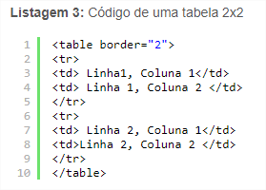
Atributos da Tag <table>
Veja como fica o código para a criação de uma tabela com 2 linhas e 2 colunas (vamos criar o código e salvar como tabelas.html:

Slide 9
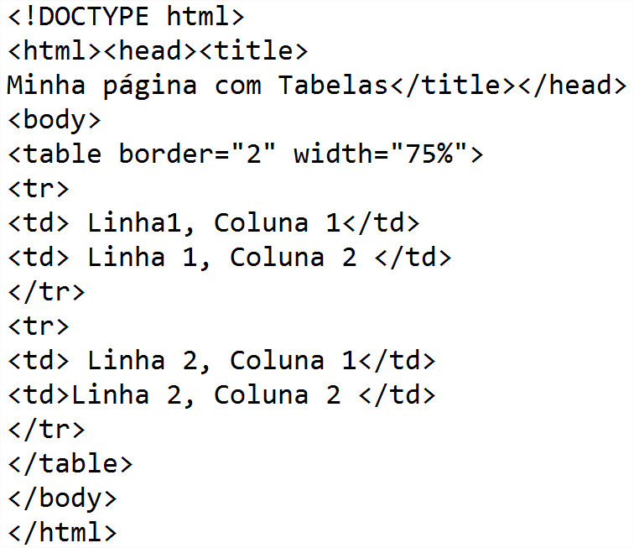
Atributos da Tag <table>

Slide 10
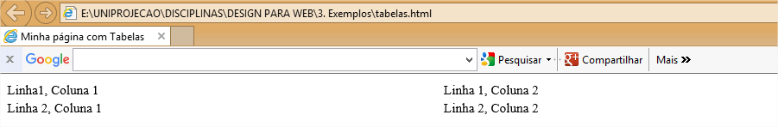
Atributos da Tag <table>
Agora veja a mesma tabela sem bordas (border=0):

Slide 11

Atributos da Tag <table>
Atributos COLSPAN e ROWSPAN
É possível mesclar colunas e linhas, através dos atributos COLSPAN (para colunas) e ROWSPAN (para linhas).
A tag <caption></caption> é para o título de uma tabela e com as tags <thead> , <tbody> e <tfoot>, podemos dar à nossa tabela, respectivamente, um cabeçalho, definir o "corpo" dos dados e adicionar um rodapé na tabela.

Slide 12
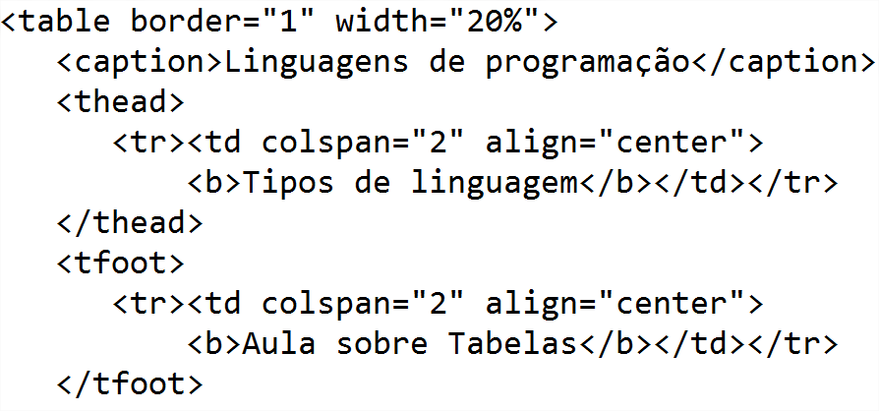
Atributos da Tag <table>
Vejamos na prática no próximo código, acrescente no arquivo tabelas.html e salve:

Slide 13
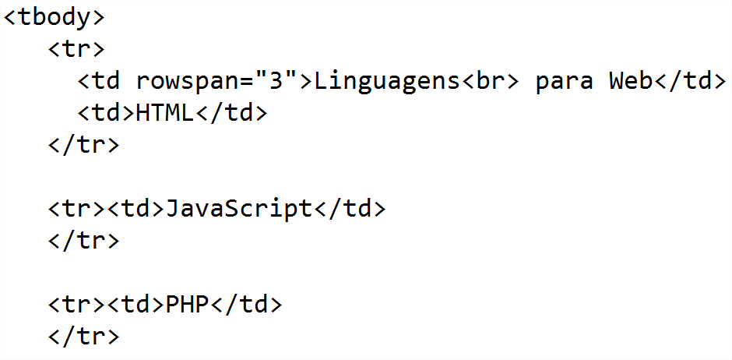
Atributos da Tag <table>

Slide 14
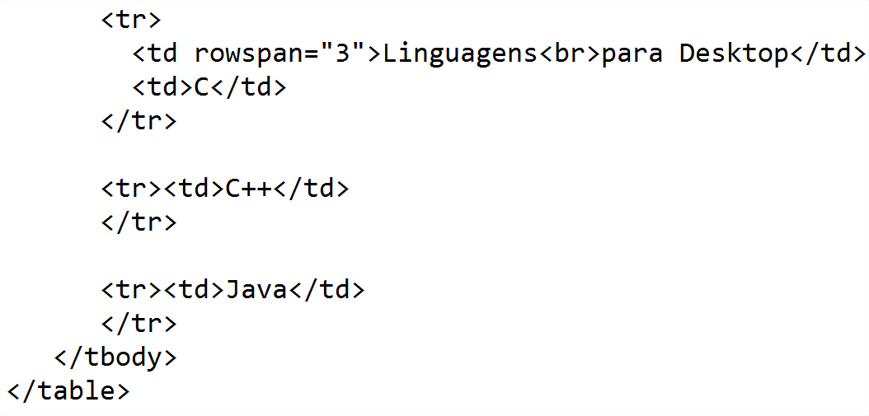
Atributos da Tag <table>

Slide 15
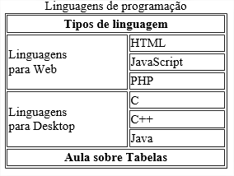
Atributos da Tag <table>
Vejamos o resultado no Internet Explorer:

Slide 16
Atributos da Tag <table> Cores de fundo
Quando você cria uma tabela, ela tem um background transparente e, portanto, vai sempre assumir a cor do fundo ou a imagem de fundo da página.
Mas é possível que você defina uma cor de fundo para cada célula, linha e coluna da sua tabela. Para isso você deve incluir o atributo "BGCOLOR", veja como fica no código no próximo slide.
Vamos acrescentar na nossa página tabelas.html.

Slide 17
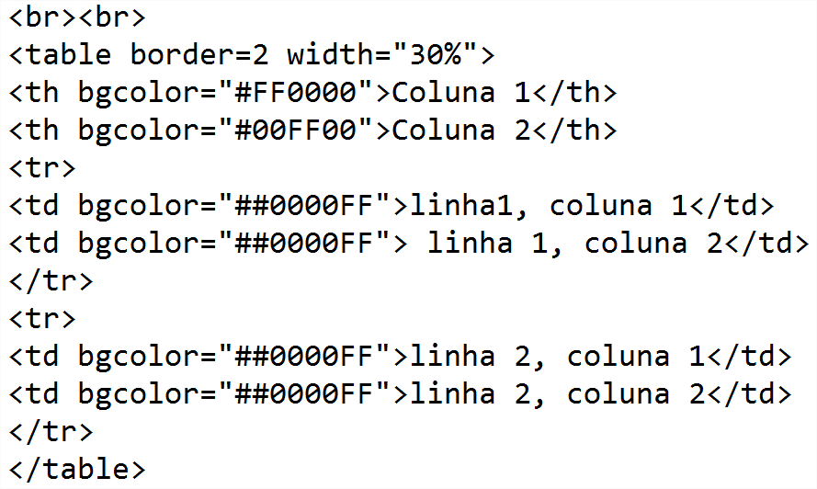
Atributos da Tag <table>

Slide 18
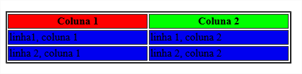
Atributos da Tag <table>
Vejamos o resultado no Internet Explorer:
Você pode definir a cor de fundo de qualquer linha ou coluna que quiser, bastando apenas incluir o atributo junto da tag de linha ou coluna. Da mesma forma você pode incluir tags de fonte e imagem para colocar dentro de cada célula da tabela.

Slide 19
Atributos da Tag <table>
Imagem de fundo
Você também pode colocar em uma tabela uma imagem de fundo, como um papel de parede somente para a tabela.
Para isso, você só precisa colocar o atributo "BACKGROUND".
Vamos incluir no nosso código tabelas.html o código apresentado no próximo slide.

Slide 20
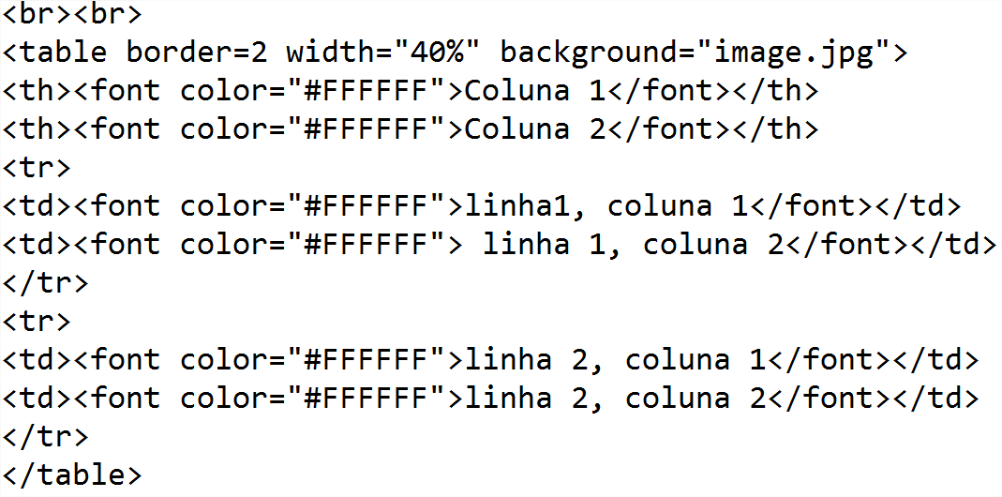
Atributos da Tag <table>

Slide 21
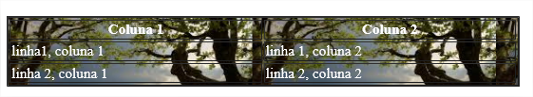
Atributos da Tag <table>
Vejamos o resultado no Internet Explorer:
Assim como quando colocamos uma imagem de fundo em uma página, a imagem de fundo em uma tabela será "repetida" até preencher todo o espaço da tabela.
Onde houver uma cor de fundo definida para a célula, coluna ou linha a imagem de fundo não vai aparecer.

Slide 22
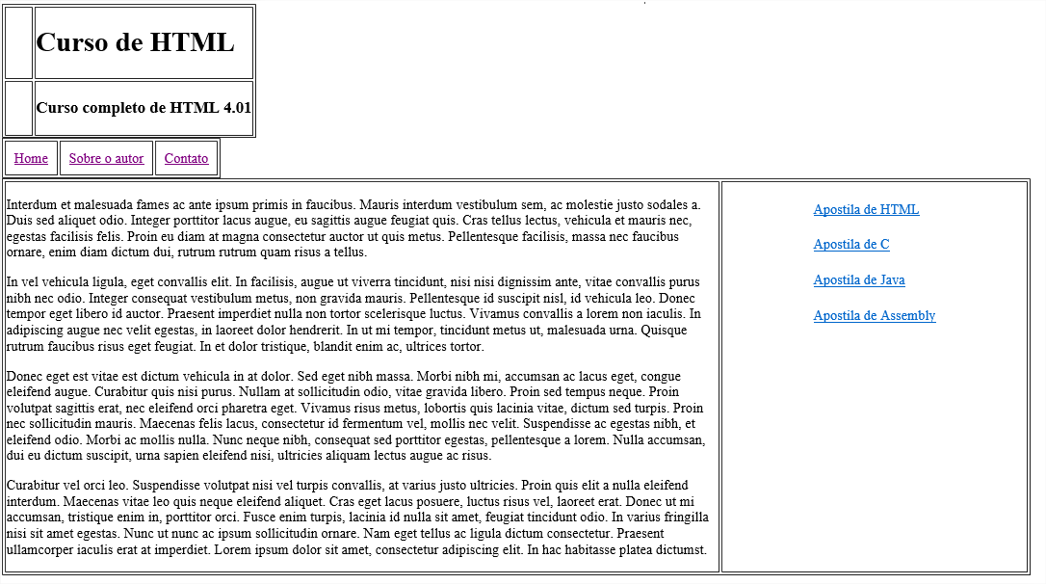
Exercício 1
Construir uma página HTML com as seguintes características utilizando tabelas:

Slide 23
Exercício 2
Construir uma página HTML envolvendo:
Tabelas
Imagens dentro da tabela
Cores dentro das células da tabela

Slide 24
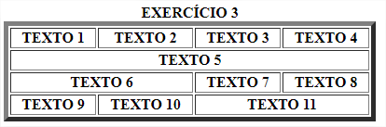
Exercício 3
Construir uma página HTML com a seguinte tabela:

Slide 25
Referências
Livros:
DEITEL, H. M.; DEITEL, P. J.; NIETO, T. R.; FURMANKIEWICZ, Edson. Internet & world wide web: como programar. Porto Alegre: Bookman.
Site:

Slide 26
Referências
Livros:
ALVES, William Pereira. HTML & CSS aprenda como construir páginas web. São Paulo: Expressa, 2021.
HAROLD, Elliotte R. Refatorando HTML. Porto Alegre: Bookman, 2010.
MARCOLINO, Anderson da Silva. Frameworks front end. São Paulo Conteúdo Saraiva 2021.recurso online ISBN 9786589965077.
TEIXEIRA, Fabricio. Introdução e boas práticas em UX Design. São Paulo, SP: Casa do Código, 2015. 270 p.ISBN 9788566250480
Site:
https://html.com/

Slide 27

Referências
Livros:
SILVA, Maurício Samy. Fundamentos de HTML5 e CSS3. Novatec Editora, 2018.
Site:
https://livrosdomaujor.com.br/html5css3/download.html
https://tutorialehtml.com/pt/html-tutorial-paragrafo/
http://www.linhadecodigo.com.br/artigo/82/html-avancado.aspx

Slide 28
Até a próxima aula...

